Slide 1
SDGs認知度調査（Qネット）
2022年３月調査

Slide 2
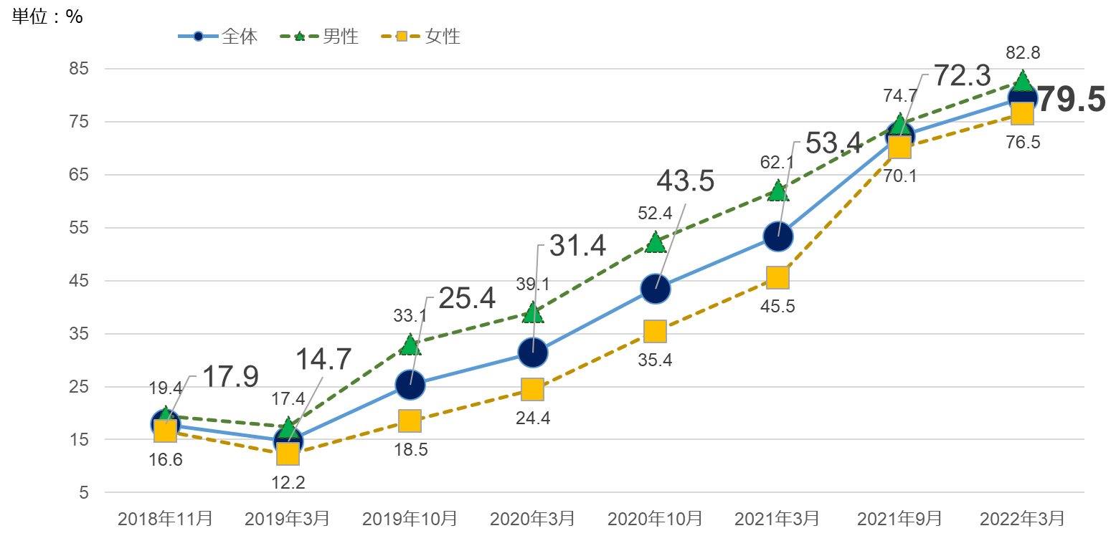
SDGs認知度（大阪）
府民全体の認知度は、79.5%（2022年3月時点）
大阪府のネット調査（大阪Qネット）を活用して、府民を対象にSDGsの認知度を調査
（対象者条件：18歳以上の男女、サンプル数：１,000名）

Slide 3
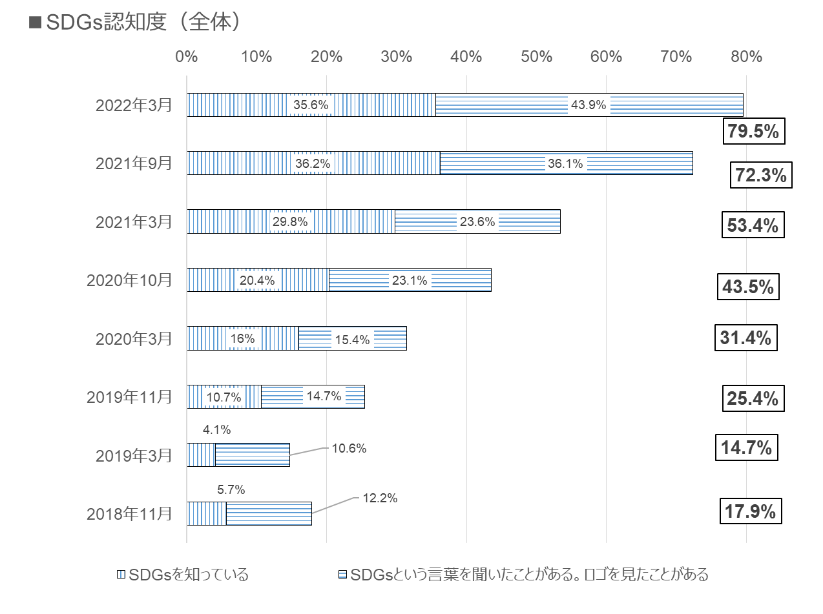
SDGs認知度（全体）
〇府民全体の認知度は直近調査で79.5％

Slide 4
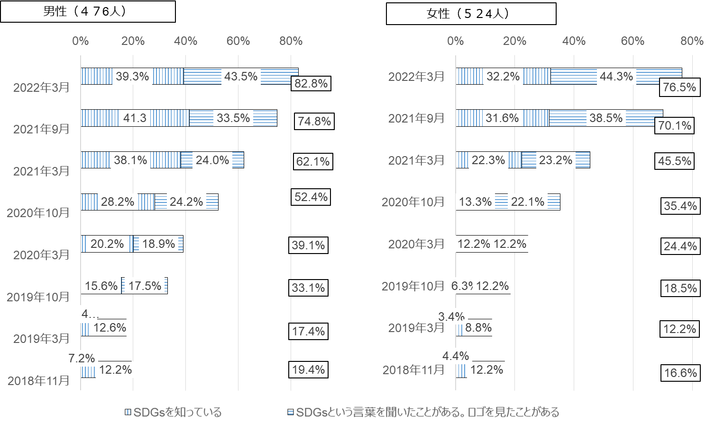
SDGs認知度（性別）
〇男女別では、男性の認知度が高い傾向にあるが、男女ともに認知度が上がっている。
（男女別認知度の差 今回調査：6.3ポイント 前回調査：4.7ポイント）

Slide 5
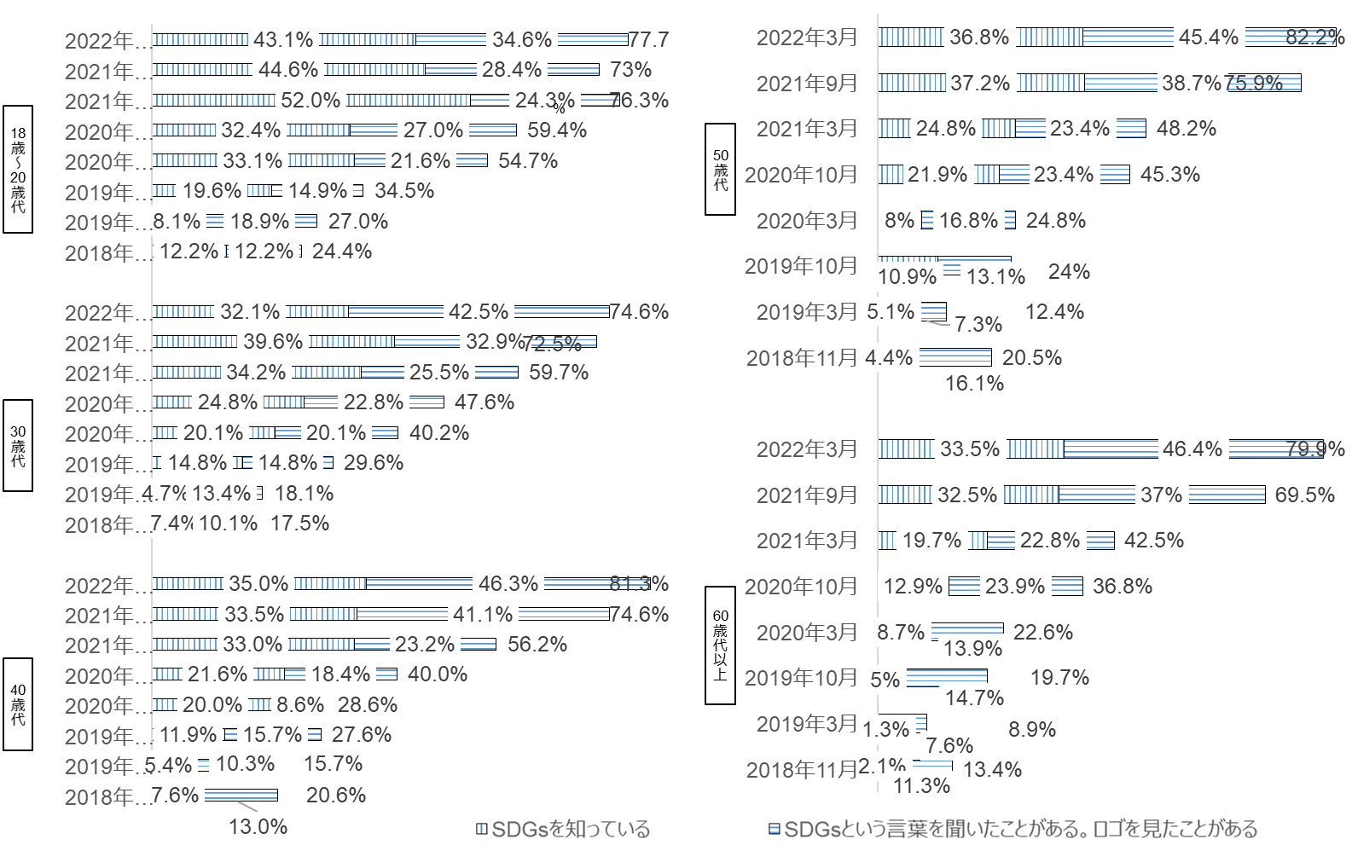
SDGs認知度（年齢別）
〇年齢別での認知度の差は少なく、18歳～20歳を除くすべての年代で認知度が上がっている。

Slide 6
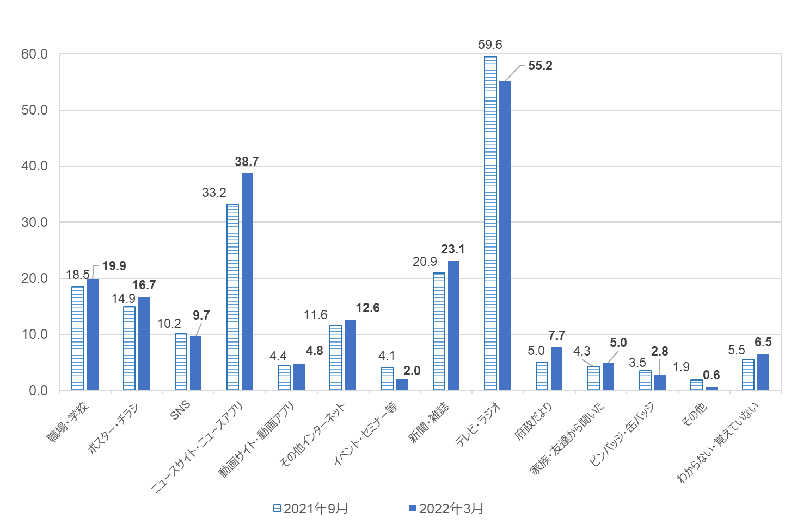
SDGsを知ったきっかけ
〇SDGsを知るきっかけは、 「テレビ・ラジオ」が最も高く、次いで「ニュースサイト・ニュースアプリ」が高い。
下記の他、自由記述欄には
「電車」という回答が複数あった。

Slide 7
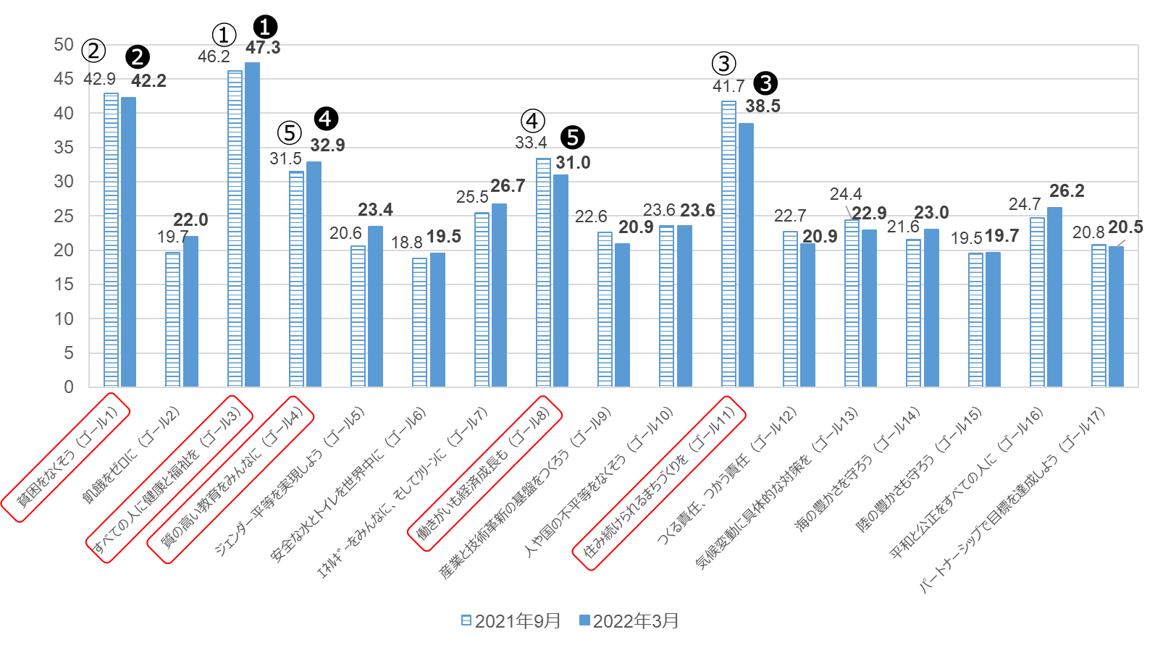
大阪で重要と思うゴール（複数選択可）
〇重要だと思う高いゴールの順位は、昨年度と大きな変化は見られない。（重点ゴールへの関心は以前高い傾向にある。）

Slide 8
SDGs認知度調査
〇大阪SDGs行動憲章の認知度は、30.6%。
〇行動憲章の趣旨に賛同していただける方は、49.2％。
■大阪SDGs行動憲章の認知度
■大阪SDGs行動憲章の趣旨への賛同率

Slide 9
SDGs認知度調査
〇私のSDGs宣言プロジェクトの認知度は、32.1%。
〇私のSDGs宣言プロジェクに参加したいと思う方は、18.6％と前回調査より認知度が上がっている。
■私のSDGs宣言プロジェクトの認知度
■私のSDGs宣言プロジェクトへの参加意思

Slide 10
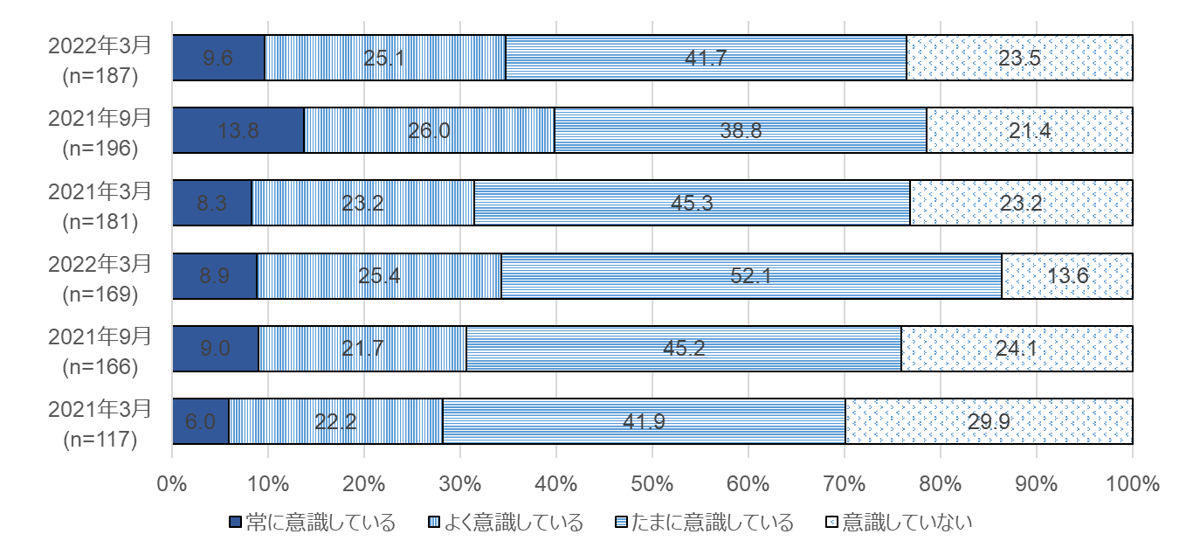
SDGs意識度（全体・性別）
〇SDGsを知っていた人の中で、SDGsを意識して行動している割合は、81.2%。
■SDGs意識度（全体）
■SDGs意識度（性別）
男 性
女 性

Slide 11
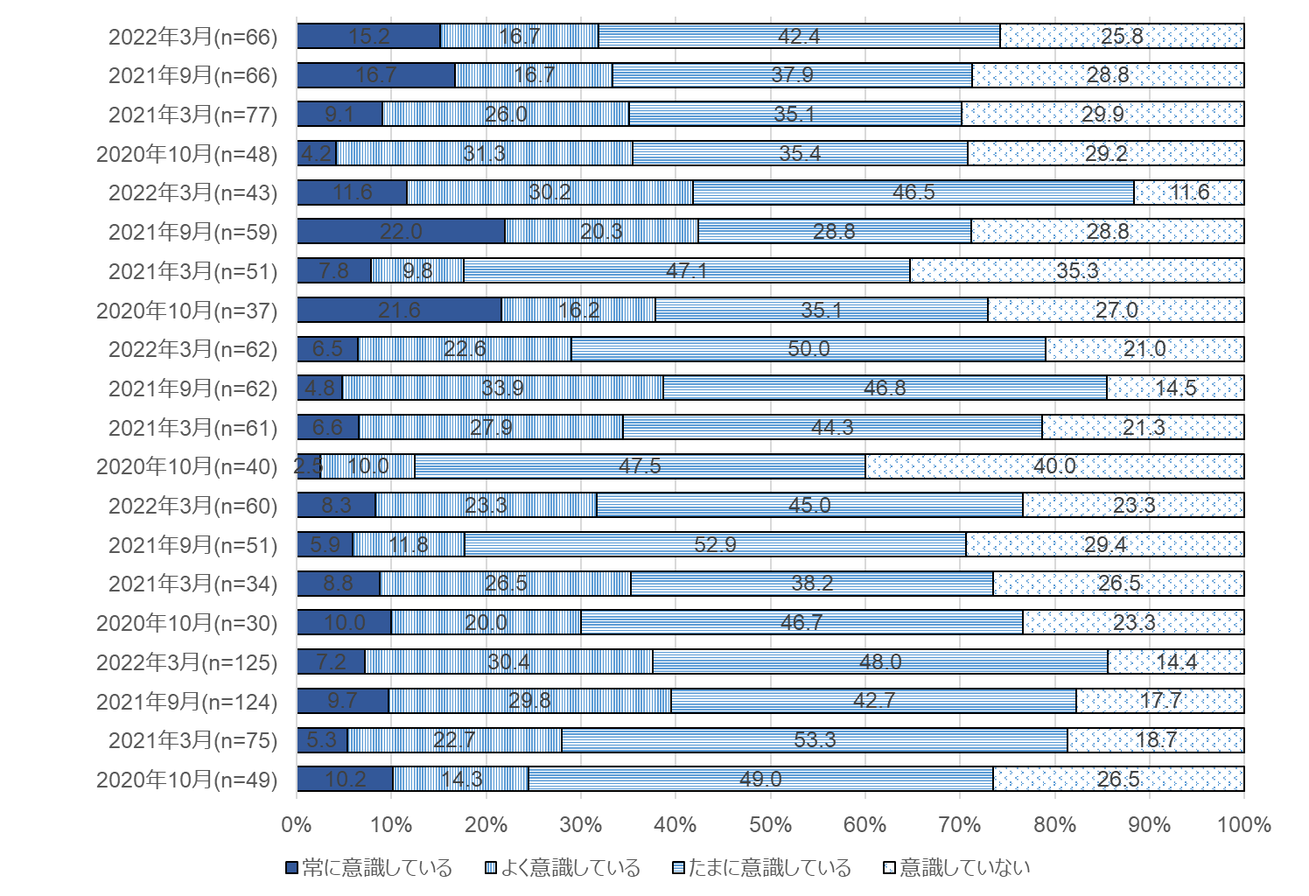
SDGs意識度（年代別）
18～20歳代
30歳代
40歳代
50歳代
60歳代以上

Slide 12
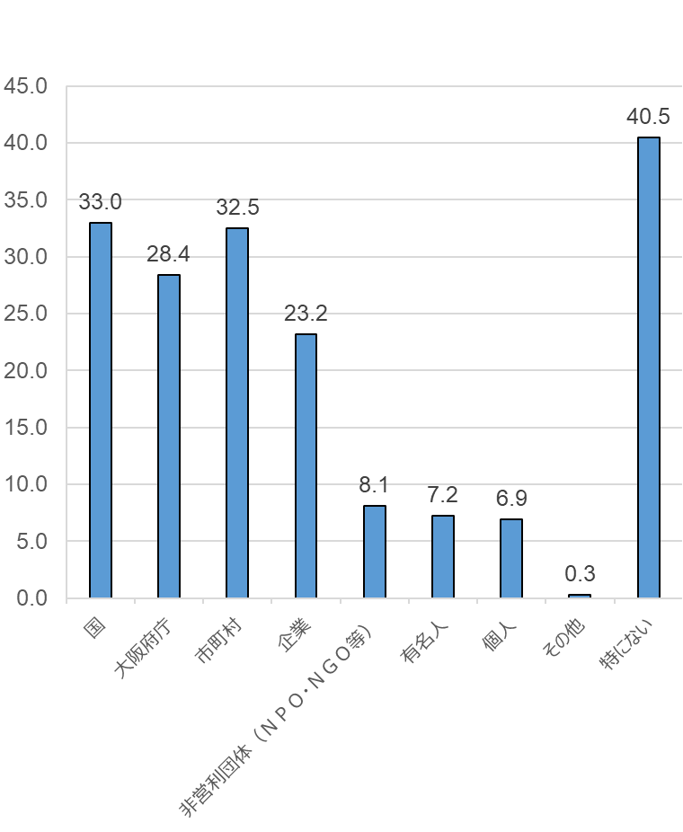
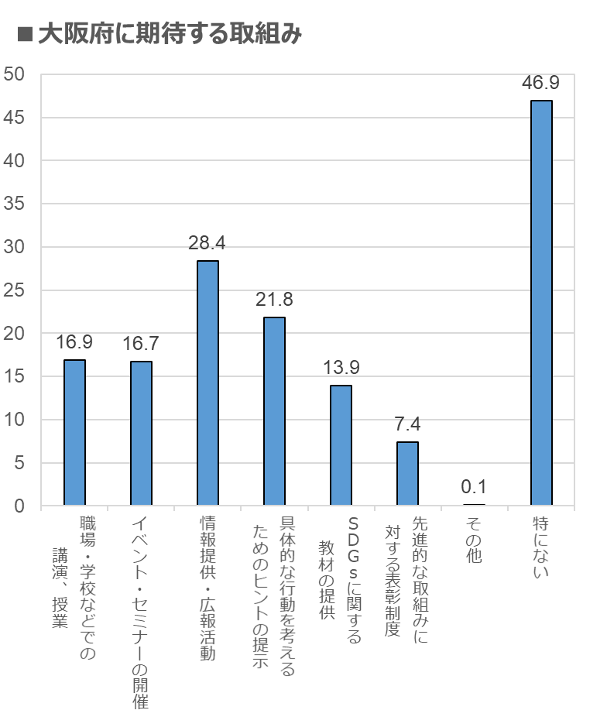
SDGs認知度調査
〇どういった団体等が行う取組みについて興味があるかについては、「国」、「市町村」、「大阪府庁」の割合が高い。
〇SDGsを広めるため大阪府に期待する取組みは、「情報提供・広報活動」、「具体的な行動を考えるためのヒントの掲示」の割合が
高い。
■どういった団体等が行う取組みについて興味があるか

Slide 13
SDGsを意識して行動していること（主な意見）
・様々な事に目を向けるようにしている
・必要なものしか買わない。ごみをできるだけ減らす。
・買い物は必要な物を選んで使い切る。ごみを出さない。無駄な電気を使わない。
人を尊重しあう。
・買い物の際、必要なものを必要なだけ買って、廃棄物を少なくする。
使い切るよう心掛ける。自然のものからできているものを中心に買い物をする。
・買い物で、消費期限が近い物を選ぶことが出来ることを心がけている。
・日常の新聞に関連記事掲載されれば読むようにしている。
・電気をこまめに消したり水の出しっ放しをやめ、食料は必要な分を食べ切れるだけ、
すぐ食べるものは賞味期限の近いものから買う。
・地域での取り組みに参加して今後も継続していきたい
・他者への敬意、配慮を意識して判断し行動する
・節電・節水・リサイクル・分別・エコバック・マイボトル等日常でできることをしています。
・世の中の多様性を理解する。環境保全に取り組む。
・人種差別をなくし、みんなが生き生きと明るく楽しく生活できるような社会にしたい。
・人との触れ合いの中で、差別的な文言を発することなく、平等を根底に強く意識して
いる。
・身の回りで出来る限り環境や人に対する気遣いを心がけている
・新しく購入する際に意識的に選ぶようにしている
・省エネ、ゴミ分別再資源化、コミュニティ参加、ボランティア
・主婦なので普段の食生活、買い物などでの行動で無駄なく過ごせるよう、
意識している。
・自宅での食品の扱い、買いだめをし過ぎない、必要な量だけ購入、
量有るものは冷凍保存
・食器類の汚れは落とし、なるべく排水溝に流さないようにしている
・自然環境を意識して、ゴミを削減するように、エコバッグを利用しています。
・持続可能性を意識した行動をする事。明日の責任は、今の行動にある。
・資源の無駄遣いをしないようにし、健康に生活することを心がけている
・子供110番
・後で処分する様な物を買わない｡洋服は流行やトレンドがあるがあまり考えずに
気にいった服を長く着る破れたりほつれたり穴があいたら小さな穴なら裁縫で塞ぎ
また着る様にしている
・詰め替え製品を買うようにしている
・環境保護のため節電、節水、資源の再利用に心掛けている
・環境破壊に繋がらないように、できることから始めている。
（エコバッグ持参や、無駄な買い物はしない、など。）
・環境へ様々な取り組みをしている商品の購入
・街の美化、例えば毎朝町内の吸い殻やごみの排除及び清掃している。
・何かひとつではなく少し意識して行動することがSDGSになる
・マイバッグ、マイボトルを使う。節電節水、差別しない。リサイクルする。
食品を使い切る。
・ゴミの分別、ゴミを出さない工夫（再利用、無包装、リサイクルボックスへの投函）
・あらゆるもののリサイクルを考えて実行している
・SDGsに取り組む企業の洋服などはチェックしている
・SDGsに賛同している企業の商品を選ぶようにしている。
・LED化
・Eテレの特集番組を子供と観る
・「つかう責任」として無駄なものを最小限に減らし、詰替え用などを購入するように
している

